Slide 1
创业融资的架构以及热点法律问题
杨莹
二零一九年十一月

Slide 2
目录
一 融资架构法律问题
二 股权、期权和控制权
1.1 常见融资架构
2.1 创业企业股权安排
1.2 融资架构的转换
2.2 创业人的控制权
1.3 科创板红筹上市结构

Slide 3
一、融资架构法律问题解析

Slide 4
1.1 常见融资架构的介绍

Slide 5
1.1 常见融资架构介绍
架构选择
的因素
搭建架构的时机
融资架构
境内外架
构转换
境内境外架构的分析

Slide 6
1.1.1 搭建架构的时机
搭建架构的有利时机及优势对比
创业
初期
创业者在创业初期就根据其后续的融资安排或者拟进行的上市地点直接搭建融资架构，为后续融资节省时间成本，但同时由于市场变化速度较快，也存在一定的不确定性（如改变融资策略或改变上市地点，红筹搭建或红筹回归）。
融资
前期
根据融资规模及融资目标（包括是否存在后续的上市安排），选择最有利于融资目标及后续上市安排的架构，具有针对性，但对搭建架构的时间要求较高。
架构
转换
红筹架构：内资公司可以通过将境内股东翻出的方式，变更为境外架构以进行境外上市；
红筹回归：具有境外架构的公司也可以采取红筹回归的方式，重组企业进行A股上市。

Slide 7
1.1.2 架构选择的因素
01
创业者的公司所处行业类型（是否有外资准入限制，公司所
主推的概念、技术和发展模式，资本市场的估值和偏好）
02
创业者个人因素（是否为中国国籍、是否在工商或者
税务部门有不良记录导致影响公司设立）
04
05
政府审批
06
03
03
07
04
重组成本（并购的便利性）
02
08
05
融资时间表（结合创业者对融资资金的需求时间安排）
06
税务负担
01
09
07
上市计划以及拟上市地相关法律要求
08
投资方的喜好和要求（基于资本市场的喜好和估值高低）
09
投资方退出机制对创业者的影响

Slide 8
1.1.3 境内境外融资架构的分析
境内直接投资架构
② 境外离岸架构
内资合营
纯内资公司的合资
中外合营
中外合资经营企业（Equity Joint Venture，“EJV”）：是外国公司、企业和其他经济组织或个人同中国的公司、企业或其他经济组织在中国境内共同投资举办的企业。
中外合作经营企业（Cooperative Joint Venture，“ CJV”)：是以确立和完成一个项目而签订契约进行合作生产经营的企业；是一种可以有股权，也可以无股权的合约式的经济组织。
外商独资企业架构（WFOE架构）
新浪模式（VIE架构）
区别
交易结构
交易步骤
融资文件
适用法律
政府审批
退出方式

Slide 9
1.1.4 境内境外融资架构的分析 – 境内架构
境内直接投资架构 – 内资合营
内资合营架构分析
主要法律依据
《公司法》以及创业者所在行业中有关的法规
主要形式
合资成立新公司：投资方和创业者合资成立新的公司用以经营
溢价增资（较常见）：投资方以溢价增资的方式进入创业者的现有经营实体
主要法律文件和事项
增资协议
创业者和投资方的股东协议
公司的新章程以及其他附属协议
境外
境内
创始人（ 创业者）
投资方
合资公司
股权控制

Slide 10
1.1.5 境内境外融资架构的分析 – 境内架构
境内直接投资架构 – 中外合营
中外合营架构分析
主要法律依据
中外合资企业：《中外合资经营企业法》、《中外合资经营企业法实施条例》
中外合作企业：《中外合作经营企业法》、《中外合作经营企业法实施细则》
中外合资企业（EJV）和中外合作企业（CJV）的主要区别
组织形式
出资方式
董事会权限
管理权利和人员委派
利润分配
合资期限届满后剩余财产的分配
合资期限
投资方
境外
境内
创始人（ 创业者）
合资(作)公司
股权控制

Slide 11
1.1.6 境内境外融资架构的分析 – 境外架构
② 境外离岸架构----外商独资企业架构（直接投资结构）
直接投资架构主要法律文件
海外交易文件：
Share Purchase Agreement;
Shareholders Agreement;
Amended and Restated M&AA;
Others: Director Indemnification Agreement, Management Rights Letter, Registration Right Agreement, Share Restriction Agreement, etc.
境内文件：
公司设立文件（如需重组，则包括境内公司重组文件）；
其它文件：资产转让协议、许可协议、劳动合同、保密不竞争及知识产权转让协议、解决尽职调查中所发现问题的相关文件等。
创始人（ 创业者）
BVI公司
投资方
开曼公司
香港公司
境外
境内
外商独资企业/WFOE
股权控制
汉坤提示
创业者如为中国人，需要办理37号文登记，且在重组过程中要考虑并购条例中的限制（如关联收购、跨境换股等）

Slide 12
1.1.7 境内境外融资架构的分析 – 境外架构
新浪架构主要法律文件
② 境外离岸架构----新浪模式(VIE架构)
海外交易文件：
Share Purchase Agreement
Shareholders Agreement
Amended and Restated M&AA
Others: Director Indemnification Agreement, Management Rights Letter, Registration Right Agreement, Share Restriction Agreement, etc.
境内文件：
公司设立文件（境内公司重组文件，如适用）
VIE控制文件（1 独家业务合作协议、2独家购买权协议、3 贷款协议、4 股权质押协议、5 授权委托书、6 配偶同意函）
其它文件：资产转让协议、许可协议、劳动合同、保密不竞争及知识产权转让协议、解决尽职调查中所发现问题的相关文件等
BVI公司
投资方
开曼公司
香港公司
境外
境内
2、3、4、5
创始人（ 创业者）
外商独资企业/WFOE
运营公司
1、2、4
股权控制
协议控制
汉坤提示
创业者如为中国人，需要办理37号文登记。

Slide 13
1.1.7 境内境外融资架构的分析– 境外架构
境外离岸投资机构的设立（由专业机构协助办理）
创业者，即公司的创始人，在英属维京群岛（BVI）或开曼群岛（Cayman）以及香港为实现境外融资目的设立特殊目的公司（ Special Purpose Vehicle, “SPV” ）。
中国国籍创始人需办理37号文初始登记：境内居民基于所拥有的境内权益，通过境外特殊目的公司开展股权融资及返程投资，应根据37号文等相关规定办理境内居民境外投资外汇登记。
在37号文登记办理完成后，开曼公司新设的香港公司（因税务优惠需要）在中国境内设立外商独资企业（WFOE）。
需要考虑并购规定（即10号令）中的限制和要求，如评估、关联并购及跨境换股等。
如采取新浪模式（VIE架构），外商独资企业（WFOE）和创始人以及境内运营公司签署VIE控制文件。

Slide 14
VIE结构下各个公司、主体的作用和功能
VIE协议中各个协议的作用

Slide 15
VIE架构存在的问题
关键人风险和控制架构的稳定性问题
传统VIE架构下的自然人名义股东人数较少、权益集中，对关键创始人的依赖度相对较高，更易因股东与公司之间利益冲突、违反VIE协议约定而产生VIE公司控制方面的风险，也更易出现少数关键人继承、离婚等事项产生的风险（如早年流传的投资机构考察和关注创始人夫妻之间关系的“土豆条款”事件） 。
WFOE仅与VIE公司、VIE公司的自然人名义股东签署控制协议，控制层面较为单一，控制架构的内部稳定性上较为欠缺。
VIE公司名义股东变更成本较高
传统VIE架构下，自然人直接持股于VIE公司，若因为自然人职务变动、公司战略调整等原因需要更换名义股东时，将直接引发VIE公司自身的股权变动。
资金使用不便
WFOE资金结汇有限制；WFOE将资金提供给VIE公司在实操中存在不便。
税务及外汇风险
合规性风险

Slide 16
1.1.7 境内境外融资架构的分析 – 境外架构
随着市场环境及监管政策的变化，实践过程中出现越来越多的跨币种投资项目。跨币种投资主要包括人民币投资美元架构的项目及美元投资人民币架构的项目。
人民币基金投资美元项目
通过ODI境外持股
目前监管政策环境下的办理难度
商委、发改委、外汇登记手续
资金出境难度
ODI困境下的常见投资方式
境内持股/借款，境外关联方Par value持股
境内持股/借款，境外持有Warrant
境内通过自然人代持，自然人通过37号文在境外持股

Slide 17
1.1.7 境内境外融资架构的分析 – 境外架构
境内投资，境外关联方Par value持股
境内借款，境外关联方Par value持股
创始人
境外关联方
创始人
境外关联方
开曼公司
开曼公司
香港公司
香港公司
Offshore
Offshore
Onshore
Onshore
RMB投资人
创始人
RMB投资人
创始人
借款
WFOE
VIE协议
VIE协议
VIE公司
WFOE
VIE公司

Slide 18
1.1.7 境内境外融资架构的分析 – 境外架构
境内投资，境外持有Warrant
境内借款，境外持有Warrant
创始人
创始人
Warrant
开曼公司
Warrant
开曼公司
香港公司
香港公司
Offshore
Offshore
Onshore
RMB投资人
Onshore
创始人
创始人
RMB投资人
借款
VIE协议
VIE协议
WFOE
VIE公司
WFOE
VIE公司

Slide 19
1.2 融资架构的转换

Slide 20
1.2.1 境外架构转换为境内架构
红筹回归
境外架构变为境内架构
1
清退境外投资人
2
平行移入境内
清退境外投资人：引入境内投资人，将境内投资人的增资款项用于清退境外投资人，并拆除VIE架构（如有）。
将境外融资主体的股权结构平行移至境内融资主体：拆除VIE架构（如有），境外投资人对公司（发行人）增资，将境外的股权结构翻至境内。

Slide 21
1.2.1 境外转境内(内资IPO)
东方道迩—红筹架构
一致行动
孙冰
李海鸿
王少成
林森
代持
主要步骤
孙冰100%持股的Extend View与EDG其他股东签署《股权转让协议》。
东方道迩有限与EDT签署收购东方道迩数字（WFOE）及DDS的股权转让协议。
东方道迩增资引入境内财务投资人。
东方道迩有限支付收购东方道迩数字的股权转让价款。
Extend View支付收购EDG部分股份的股权转让价款。
Extend View
Information
Firm Foothold
Wealth Forest
各投资方
36.73%
3.42%
3.42%
17.08%
46.19%
EDG(Cayman)
100%
100%
EDDS(Japan)
EDT(BVI)
境外
孙冰
王少成
境内
80%
20%
100%
股权控制
东方道迩有限
东方道迩数字
协议控制
数据来源：2012年4月24日的《东方道迩：首次公开发行股票并在创业板上市招股说明书》

Slide 22
1.2.1 境内外架构的转换 – 境外转境内(内资IPO)
东方道迩—红筹架构拆除后
境外
境内
66.07%
境内上市原因
东方道迩有限是高新技术企业，拥有甲级测绘资质、全部注册商标、大部分计算机软件著作权，在业内具有较高的声誉。
东方道迩有限是内资企业，便于改制为符合境内上市要求的股份制公司。
孙冰
蔡余庆投资
王少成
林森
6个境内财务投资人
50%
10%
5.5%
9.5%
25%
东方道迩有限
东方道迩数字
EDDS(Japan）
股权控制
数据来源：2012年4月24日的《东方道迩：首次公开发行股票并在创业板上市招股说明书》

Slide 23
1.2.1 境外转境内(外资IPO)
启明星辰—红筹架构
案例解析 – 主要步骤
启明星辰为一家自主知识产权的网络安全产品、服务与解决方案的提供商。回归境内上市主要步骤如下：
员工持股及员工期权翻回：
七名创始人股东和143名关键员工设立了西藏天辰；
西藏天辰按照境外结构相同股权比例认购启明星辰新增资本，进而持有启明星辰的股权。
终止VIE协议。
境外投资者对启明星辰增资：境外投资者按照与境外结构安排相同的持股比例对启明星辰增资，成为启明星辰的股东。
境外投资者清退：
开曼公司回购境外投资者股份；
员工期权计划和七名股东的购买选择权也未能实现；
BVI公司成为开曼公司100%股东。
开曼公司将股权转让给非关联方。
BVI公司注销。
严军
BVI公司
股权选择权
境外投资者
员工期权
开曼公司
境外
境内
实际控制人
WFOE
启明星辰
协议控制
股权控制
协议控制
数据来源：2010年6月4日的《启明星辰：首次公开发行股票招股说明书》

Slide 24
1.2.1 境外转境内(外资IPO)
启明星辰--红筹架构拆除后
启明星辰案例分析
境内上市的原因：
A股估值高：公司已经盈利，A股估值比海外高；
业务特点：启明星辰业务主要是国内政府军队等安全业务，A股上市对其业务长期发展有利。
公司因此特别拆除了海外的小红筹架构，去掉了VIE，重组为中外合资企业，并特别处理了外资限制的敏感牌照，改成子公司。
严军
非关联方
境外投资者
BVI公司(被注销)
开曼公司
境外
境内
创始人
其他自然人股东
西藏天辰
公众持股
WFOE
启明星辰(上市主体)
股权控制
各控（参）股子公司
数据来源：2010年6月4日的《启明星辰：首次公开发行股票招股说明书》

Slide 25
境外转境内：拆红筹
拆红筹的几个要点：
选择境内主体（WFOE还是VIE公司）
境外投资人如何落回境内公司
重组的步骤
拆红筹所需的资金来源
涉及的法律、财务问题

Slide 26
境外转境内：拆红筹
BVI公司
投资方
开曼公司
香港公司
境外
国内
2、3、4、5
创始人（ 创业者）
外商独资企业/WFOE
运营公司
1、2、4
股权:
协议控制:

Slide 27
境外转境内：拆红筹
投资方（境内主体）通过转股或者增资方式，获取境内运营公司的股权
问题：
境内投资方是谁？
转股/增资方式的选择
价格：需要多少？
资金流向：钱付给谁？
BVI公司
投资方
资金流
开曼公司
香港公司
境外
资金流
国内
投资方（境内）
创始人（ 创业者）
外商独资企业/WFOE
资金流
资金流
运营公司
股权:
协议控制:

Slide 28
境外转境内：拆红筹
境内运营公司收购WFOE的100%股权
开曼公司将资金分配给投资方、投资方退出
注销香港公司、开曼公司、BVI公司
BVI公司
投资方
资金流
开曼公司
香港公司
境外
国内
投资方（境内）
创始人（ 创业者）
运营公司
外商独资企业/WFOE

Slide 29
1.2.2 境内外架构的转换 – 境内转境外
境内架构变为VIE架构
持股公司或境内公司股东的境外实体新设境外融资主体（发行人）
WFOE及境内公司股东、境内公司签署一系列的VIE协议，达到WFOE协议控制内资公司的目的
1
2
发行人
3 - WFOE
4 - VIE
持股公司
境内公司股东在境外设立持股公司（或股东存在境外实体）
境外融资主体设立在境内设立WFOE

Slide 30
1.2.2 境内转境外（搭建VIE结构）
原有境内结构
创始人1
创始人2
境内投资人
期权持股平台
北京AAA

Slide 31
搭VIE结构重组步骤
设立境外公司
自然人股东在境外设立BVI公司（外籍个人是否需设立BVI公司待进一步确认）
自然人股东通过BVI公司设立开曼公司
开曼公司设立香港公司
自然人股东分别办理37号文登记
香港公司设立WFOE
创始人
联合创始人一
创始人BVI Co.
联合创始人一
BVI Co.
ESOP Pool
Cayman Co.
注：
创始人在办理37号文登记时，银行可能要求公司其他不办理37号文登记的股东（包括机构投资人）签署一份放弃权益承诺，承诺放弃其在境外开曼公司的权益。该等放弃承诺可能会影响机构投资人办理ODI手续。实践中为解决该问题，可以由创始人以其持股的其他公司或企业（如联合创始人持股平台、ESOP持股平台）为权益载体来办理37号文登记，以避免影响公司其他股东未来在开曼公司持股。
其他联合创始人如为中国籍，且将在开曼公司持股，则也需一并办理37号文登记。
针对员工持股平台上未授予的期权、已授予但尚未行权的期权（如有），在境外开曼公司可以相应预留期权池，并由已授予期权员工与开曼公司签署期权协议（继承在境内的期权协议下的条件）。
Hong Kong Co.
境外
境内
WFOE

Slide 32
搭VIE结构重组步骤
内资公司股权调整
退出投资人：如存在拟退出的投资人（即退出投资人）（如有），则可通过创始人在内资公司层面受让退出投资人的股权，或者内资公司回购退出投资人股权，实现其退出。
重组投资人：重组投资人将在境外公司持股。
WFOE设立后，内资公司、内资公司届时的股东（可能包括重组投资人）将与WFOE签署VIE控制协议。

Slide 33
搭VIE结构重组步骤
创始人
注1：开曼公司层面的股权激励可以不必设立持股主体，仅以Reserved ESOP Pool形式预留激励股份。
注2：除了通过新办ODI手续持有开曼公司股权以外，重组投资人可以通过多种替代方案在开曼公司层面持股。
注3：为减轻未来申请许可牌照时的穿透审查成本，建议VIE公司简化股权结构，不做镜像安排。如重组投资人因ODI手续需要花费较多时间，可暂不调整其在内资公司的股权，其应与内资公司及内资公司届时的其他股东一起，同WFOE签署VIE控制协议。视后续ODI手续的办理情况再相应调整其在内资公司的股权。
创始人 Holdco(s)
ESOP Pool[注1]
重组投资人[注2]
新境外投资人
开曼公司
100.00%
香港公司
境外
境内
创始人等[注3]
100.00%
VIE
WFOE
内资公司

Slide 34
搭VIE结构重组步骤
重组投资人在开曼公司层面持股：
方式一：通过新办ODI手续持有开曼公司股权；
方式二：以其已办理ODI手续设立的原有境外子公司持有开曼公司股权；
方式三：指定境外第三方持有开曼公司股权；
方式四：指定一位个人持有开曼公司股权（该等个人如为中国籍个人，则需已完成37号文登记）；
ODI手续办结前：（1）可由开曼公司向重组投资人签发Warrant，在其完成ODI手续后再行使Warrant而持有开曼公司股票；或者（2）通过境外关联主体代持开曼公司股权，在重组投资人完成ODI手续后再持有开曼公司股票。
注：ODI手续涉及发改委、商委及外管局的相关备案、登记手续；目前由于境外投资管控政策，ODI手续及换汇可能需要较长时间，且具有不确定性，建议重组投资人提前准备，与政府部门、银行沟通。计划办理ODI手续的重组投资人，可通过持股比例最大的投资人来统一向相关发改委、商委办理ODI手续。

Slide 35
1.2.2 境内转境外（直投结构）
原有境内结构
创始人1
创始人2
北京AAA

Slide 36
直投结构重组步骤
创始人1
创始人2
外籍个人
BVI公司
BVI公司
BVI
AAA
(Cayman)
BVI
BVI
香港公司
AAA
(Hong Kong)
境外
境内

Slide 37
直投结构重组步骤
外籍个人
BVI
BVI
创始人1
创始人2
香港公司
5%
北京AAA

Slide 38
直投结构重组步骤
创始人1
创始人2
BVI公司
BVI公司
外籍个人
AAA
(Cayman)
BVI
BVI
BVI
AAA
(Hong Kong)
香港公司
境外
95%
5%
境内
北京AAA

Slide 39
直投结构重组步骤
创始人1
创始人2
外籍个人
BVI公司
BVI公司
BVI
AAA
(Cayman)
BVI
BVI
AAA
(Hong Kong)
香港公司
境外
95%
5%
境内
北京AAA

Slide 40
1.2.4 境内外架构的转换 – 对比
境内架构转换为
境外架构
境外架构转换为
境内架构
A股上市的要求
比如大股东和管理团队不变、盈利指标等
境外基金回归人民币基金面临外汇管制、补缴税款等限制
√步骤相对简单、实践中更容易操作
√时间成本较少
业务模式
外商准入的限制

Slide 41
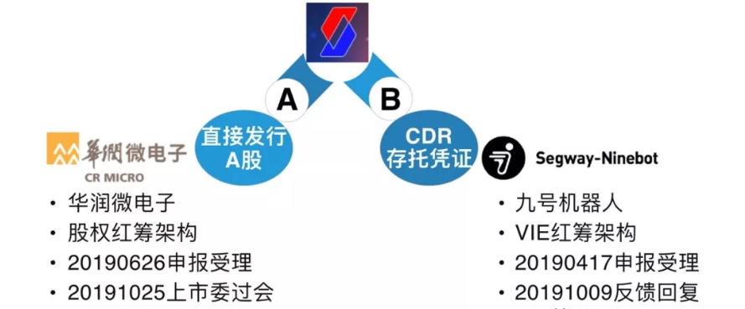
1.3 科创板红筹结构企业上市

Slide 42
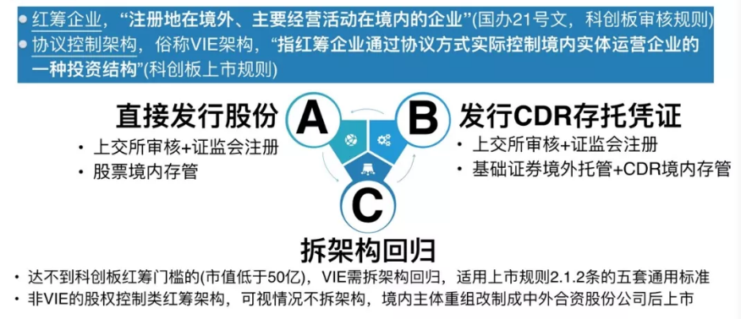
1.3 科创板红筹结构企业上市

Slide 43
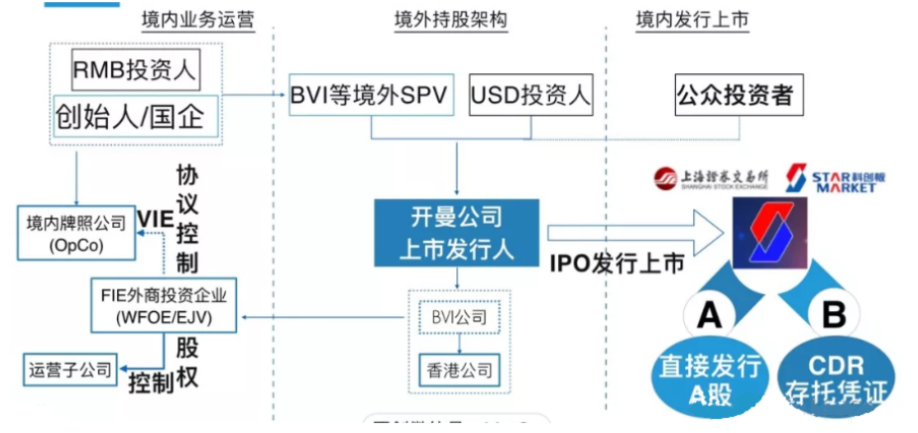
红筹结构上市

Slide 44
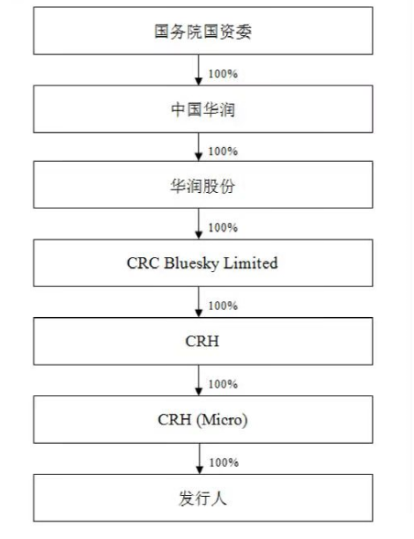
华润微电子

Slide 45
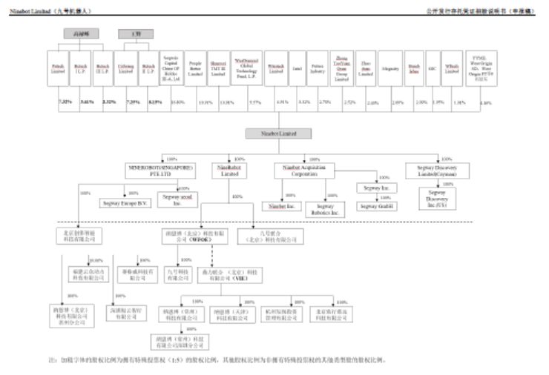
九号机器人

Slide 46
二、股权安排和创始人控制权

Slide 47
2.1 创业企业股权安排

Slide 48


2.1.1 创业企业股权安排 – 如何分配
都要实际出资，知识产权等可以作价出资；尽量避免所谓劳务、资源、技术出资，尽量避免拿“干股”；
没有定规，结合创业者实际情况而定
几个投资人，
各占多少比例？
一股独大还是平分？建议一股独大，或者至少要有大股东
公平最重要，没有绝对公平，只能适当公平

Slide 49
2.1.1 创业企业股权安排 – 如何分配
股东在公司创立之初及运营时投入的资金
股东对公司长久持股意愿：希望尽快变现的和长久经营公司的持股比例差异比较大。股东是否全职为公司工作
几个朋友创业，
如何分配股权？
股东个人的专业能力：技术、管理、市场，每一部分对公司业务的影响力大小
股东可以为公司带来的资源：比如客户或融资

Slide 50
2.1.2 创业企业股权安排 – 实践操作
实践经验
唯品会境外上市案例
股权安排会涉及境内上市和境外上市模式。阶段又会涉及天使、A轮、B轮等直到IPO。最理想的状态是直到IPO，创始人还是控股股东，至少是最大股东。
境外上市模式：天使最好不要超过20%；没有天使，直接A轮，则最好不要超过20%；A+B轮不要超过30%；依此类推，到IPO时，投资人最好不要超过50%，而IPO往往又会增发10-20%，又会稀释，最终上市后，创始人持股可能在40%左右。
境内上市模式: 与上述类似，最好几个创始人还处于控股地位，作为实际控制人并将签署一致行动协议，或者投资人等将股权的投票权授权创始人的方式（即将经济权益和投票表决权分开；美国上市可以弄A、B股，创始人1股可有10个投票权）。
A轮融资后：创始人持股比例为70.27%；B轮融资后，创始人持股比例为：62.73%；上市后，创始人持股比例为45.71%，投资人共同持股比例为32.52%。
58同城境外上市案例
A轮融资后，创始人持股比例为48.99%；B轮后，创始人持股比例不少于33.83%，且并无单个投资人单独超过此比例；上市后，创始人持股比例为28.44%，且并无单个投资人超过此比例（投资人共占61.9%，最高一位投资人持股25.4%） 。

Slide 51
2.1.3 创业企业股权安排 – 注意事项
股权结构：包括境内及境外的，境外主要是股权分配及安排，包括各个创始人如何分配股权、股权转让的限制及Vesting Schedule、未来期权的安排；37号文登记安排；
估值：投资人投资的数量以及所要占的比例；
考虑是否要求在融资前要求提供过桥借款：根据公司需求及投资人意愿；投资人的选择以及各个投资人的持股比例；期权安排(需要与投资人讨论比例、时间、计划、人员)；
投资人可享有哪些优先权：优先购买权与共售权、优先分红权、优先清算权、赎回权、领售权，涉及比例的优先权数字怎么定；
投资人一票否决事项的范围；创始人的股权受到哪些限制，是否保留一定比例的自由处置权的股权，最好不受限制；
公司的组织机构：境外公司的董事是如何组成，一般由1名或全部的创始人来做董事；境内公司的实际运营管理非常重要，境内公司的组织机构显得更为重要，股东会有哪些权限，哪些可以授权给董事会，董事会由哪些成员组成，以及表决比例；投资人是否有权委派董事，是否针对有权委派董事的投资人以持股比例做一下门槛性的限制；
交割条件：根据拟完成交割的时间确定交割条件。
注意事项
这问题很大，需要注意的东西很多，本PPT重点介绍法律安排，主要就是融资架构、股权是否有限制、股东权利分配、董事会、运营管理权限制，期权是否要安排等等。

Slide 52
2.1.4 创业企业股权安排 – 公司估值
主要方法
公司净利润估值：PE估值法较常见，一般按照当前市值/公司当前年度预计利润计算得出， 一般10-20倍；公司估值=预测市盈率X公司未来12个月利润；
可比公司法：以同行业可比或可参照的非上市公司或上市公司为参考，按同类公司的股价与财务数据为依据，计算出主要财务比率，用这些比率作为市场价格乘数来推算出目标公司的估值，市盈率（PE）、市销率（PS）；
可比交易法：以近期被投资、并购的同行业公司定价为参考，获取财务或非财务数据，得出合适的计算依据；
现金流折现：比较适合成熟、偏后期的公司；
资产法：通常是以公司发展所支出的资金为基础。
公司估值
有时候，初创企业的估值一般是创始人和投资人拍脑袋拍的，比较主观，但还是会参考估值方法拍个数字，双方谈，什么价格合适卖，什么价格愿意买，和日常买卖东西很类似条目内容

Slide 53
2.1.5 创业企业股权安排 – 合伙创业的协议
主要问题
股权预留和调整：
后续加盟合伙人（股东）；
员工激励
合伙股东之间的股权调整
合伙人（股东）离职：
成熟期（vesting）；
离职股东成熟和未成熟股权的收回
合伙协议
合伙人之间协议
即股东协议，原本为引入专业投资人时保护投资人权益的文件，没有获得投资的企业也开始采用，有助于初创企业股权的稳定性和灵活性：引入vesting 机制锁定创始人的服务期；预留股权给后续加盟合股东等情形下的股权调整以及员工激励；
有时候，初创企业的估值一般是创始人和投资人拍脑袋拍的，比较主观，但还是会参考估值方法拍个数字，双方谈，什么价格合适卖，什么价格愿意买，和日常买卖东西很类似条目内容

Slide 54
2.2创始人控制权

Slide 55
2.2.1 创始人应该如何牢牢把握公司的控制权
除了股权比例，常见的途径有以下两种：
在投票权上做文章
股权架构（典型案例：蚂蚁金服--有限合伙）
投票权委托（上市前）（典型案例：京东）
AB股安排（上市后）（典型案例：百度、京东等）
一致行动协议（典型案例：腾讯）
维持董事会的多数席位
（典型案例：上市前的京东和上市后的阿里巴巴）

Slide 56
2.2.2 公司的控制权——股权架构（有限合伙）
境内架构——蚂蚁金服
注：马云在蚂蚁金服上市前经济持股≤8.8%，但控制一半以上的股权
蚂蚁员工
马云
蚂蚁员工
LP
100%
湖畔合伙人
君济（有限合伙）
杭州云铂
GP
谢世煌
君洁（有限合伙）
LP
LP
GP
LP
LP
君澳（有限合伙）
君瀚（有限合伙）
其他股东
42.46%
32.14%
25.40%
蚂蚁金服
支付宝
芝麻信用
网商银行
招财宝
蚂蚁保保
…

Slide 57
2.2.3 公司的控制权——投票权委托
京东股权分布及投票权一览表（2014.4.14—上市前）
公司主要股东 | 股份 | 投票权
Max Smart（刘强东控制公司） | 18.8% | 67.6%
Fortune Rising （刘强东控制的员工激励持股公司） | 4.3% | 16.1%
老虎基金 | 18.1% | 3.2%
腾讯控股公司 | 14.3% | 3.7%
高瓴资本 | 13% | 2.3%
DST | 9.2% | 1.6%
今日资本 | 7.8% | 1.4%
雄牛资本 | 2.2% | 0.4%
红杉资本 | 1.6% | 0.3%
注：上图为京东上市前结构，刘通过投票权委托取得一半以上投票权

Slide 58
2.2.4 公司的控制权——AB股安排
美国允许同股同权的例外，实行A、B两种股；很多科技公司美国上市后使用AB股制度：
创始人1股=10或更多投票权
百度：创始人B股，1股=10个投票权
京东：创始人B股，1股=20个投票权

Slide 59
2.2.5 公司的控制权——一致行动协议
腾讯招股书披露
腾讯上市前股权结构
腾讯各创始人与MIH在2004年股东协议中有一致行动协议约定：双方任命等额董事，总和构成董事会的多数。
要修改公司章程需要75%的股东会或董事会投票同意方可通过。
创始团队
MIH(南非)
其中马化腾持股19%
50%
50%
腾讯

Slide 60
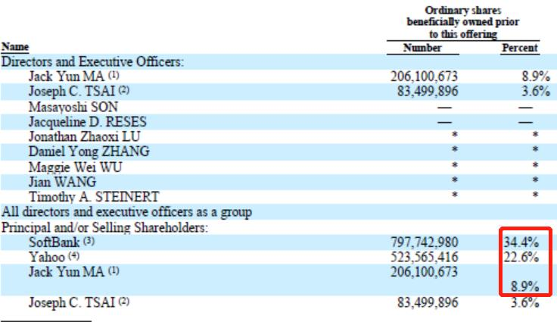
2.2.6 董事会控制
阿里巴巴案例
上市前：
最多5名：软银和雅虎各1名
阿里创始人2名；
上市后：
1、上市后通过一致行动协议约定在股东大会决议支持湖畔合伙人向公司提名多数的董事，以及软银委派的一名董事；上市后签署投票权委托协议的这三方持股接近60%，保证了董事会的控制；
2、湖畔合伙人对公司董事会的控制永久存续，除非股东大会以95%的股东投票权修改章程。

Slide 61
提问.讨论.交流
提问
交流
讨论

Slide 62
谢 谢！

